Slide 1
MIESTNA KRAJINA

Slide 2
Miestna krajina je časť územia, ktorú vidíme v okolí nášho bydliska. Je to časť reálneho priestoru (sveta), v ktorom sa človek nachádza, vyvíja, formuje, realizuje, ktorý zároveň dobre pozná racionálne i senzitívne.
Miestna krajina je charakterizovaná fyzicko-geografickými a socioekonomickými charakteristikami.

Slide 3
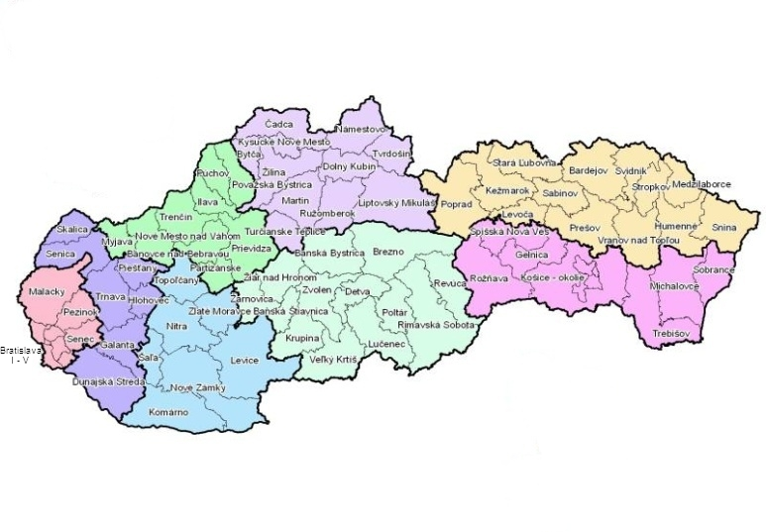

Slide 4
